Slide 1
Создание Web-страниц на языке HTML
Выполнила: Мхитарян А., 11 «Г»

Slide 2
Понятие HTML
Hyper Text Markup Language - язык разметки гипертекстов, предназначенный для создания форматированного текста, насыщенного изображениями, звуком, анимацией, видеоклипами и гипертекстовыми ссылками на другие документы, разбросанные как по всему Web-пространству, так и находящиеся на этом же сервере или являющиеся составной частью этого же Веб-проекта.

Slide 3

Обычно HTML-документ - это файл с расширением .html или .htm, в котором текст размечен HTML-тегами (англ. tag - специальные встроенные указания).
Средствами HTML задаются синтаксис и размещение тегов, в соответствии с которыми браузер отображает содержимое Веб-документа.

Slide 4
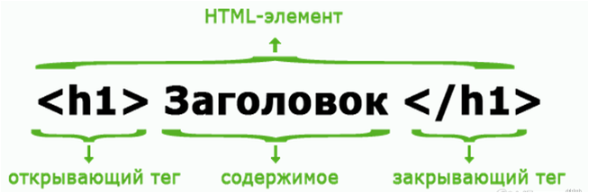
Тег HTML - это обычные слова и символы, заключенные в угловые скобки, например <h1>, <p>, <body>.
Так тег <h1> является открывающим тегом, тег </h1> закрывающим тегом, а текст между ними называется содержимым тега. Также тег <h1> и тег </h1> называются парными тегами.
Все теги начинаются символом '<' и заканчиваются символом '>‘.

Slide 5
Открывающий тег + содержимое + закрывающий тег образуют элемент.
Бывают также элементы состоящие из одного открывающего тега. В HTML есть блочные элементы и строчные.
Блочные элементы всегда выводятся с новой строки и имеют отступ сверху и снизу от соседних элементов. Строчные элементы осуществляют логическое форматирование текста.

Slide 6
Структура HTML документа
< HTML> - указывает принадлежность документа к HTML языку, заключает в себе все содержимое Web-страницы, ставится в самом начале
< /HTML> - закрывает документ
<HEAD> - в этом теге размещается невидимая информация о вашем сайте, предназначенная для поисковых машин

Slide 7
Структура HTML документа
<TITLE> - название, оглавление страницы, предназначен для поисковых машин, этот тег всегда помещается внутри
<BODY> - в этот тег помещается информация, которая должна отображаться в окне браузера

Slide 8

Любая WEB-страница должна содержать в себе две секции: секция заголовков <head> и секция тела <body>.
Эти секции должны находиться внутри тега <html>. Это основные теги html, без которых не обходится ни одна html-страница.

Slide 9
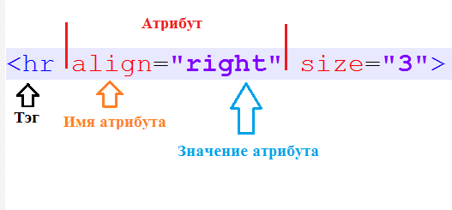
Открывающие HTML-теги могут содержать атрибуты, которые помещаются между именем тега и символом > и отделяются от имени тега пробелом.
Если в теге несколько атрибутов, то они отделяются друг от друга пробелами.
Атрибуты бывают обязательные и необязательные.

Slide 10
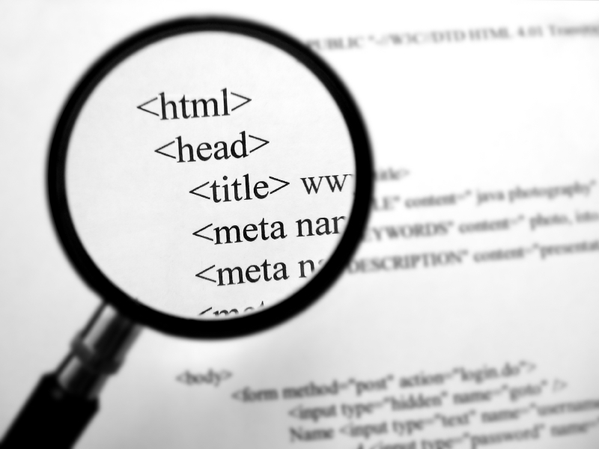
Служебная информация, которая располагается в шапке страницы и задает ее параметры, называется метаданными.
HTML-теги, которые задают метаданные, называются метатегами.

Slide 11
Вначале HTML-кода должен идти метатег <doctype>, указывающий версию языка.
Тег <title> задает название WEB-страницы. Это название отображается в заголовке окна WEB-браузера. Кроме того, содержимое тега <title> используется поисковиками для указания ссылки на данный документ в результатах поиска по ключевым словам.
Метатег <meta> сообщает браузеру кодировку нашего документа. С помощью тега <meta> можно задавать множество параметров важных как для браузера, так и для поисковиков.

Slide 12
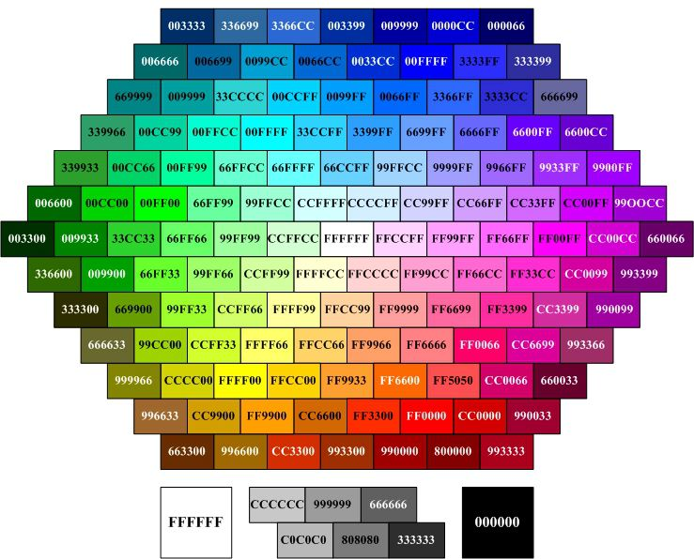
Таблица цветов html

Slide 13
Спасибо за внимание!

